Slide 1

깃헙 파일정리
부산진고등학교(소속)
20314(학번)
정윤상(이름)
학교 간 플러스교육(수업과목)

Slide 2
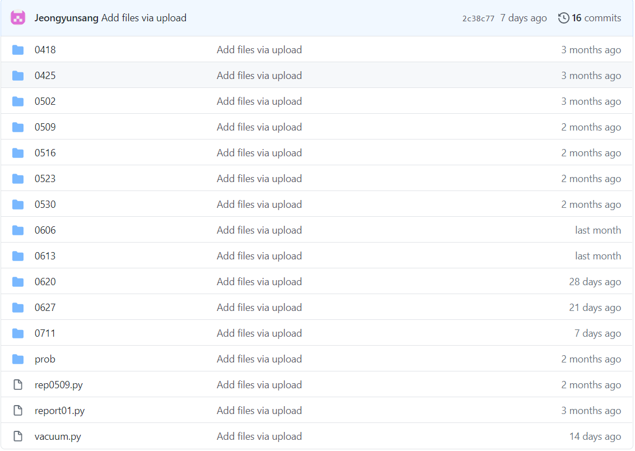
3

Slide 3
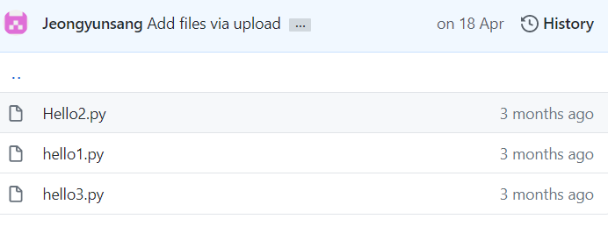
0418 폴더
3+3

Slide 4
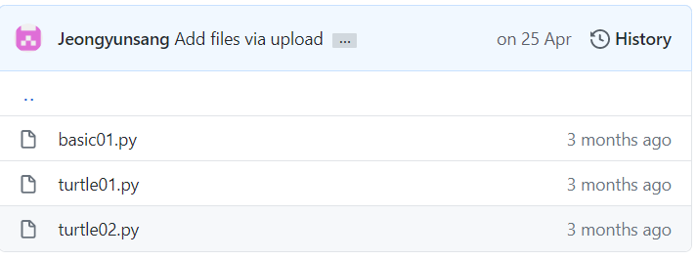
0425 폴더
6+3

Slide 5
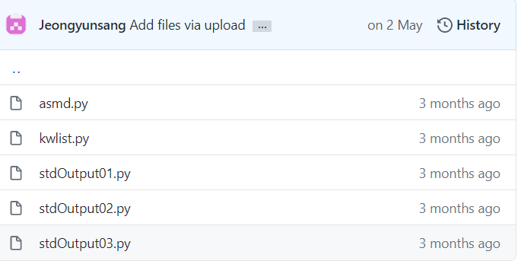
0502 폴더
9+5

Slide 6
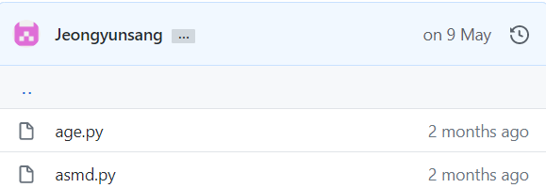
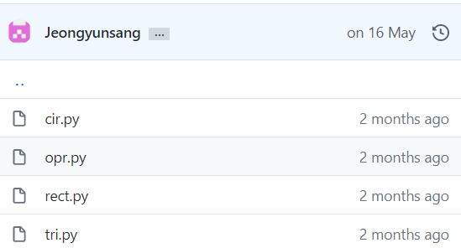
0509 폴더
14+2
0516 폴더
16+4

Slide 7
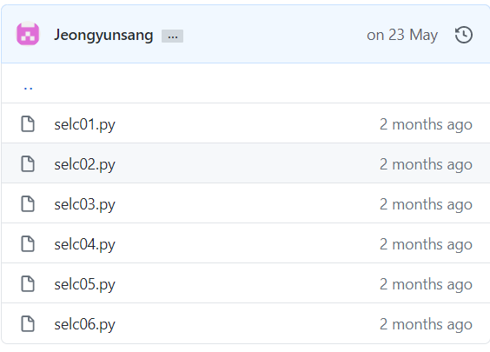
0523 폴더
20+6

Slide 8
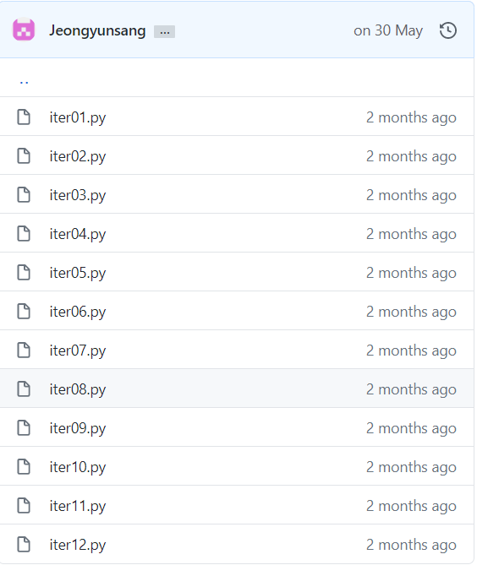
0530 폴더
26+12

Slide 9
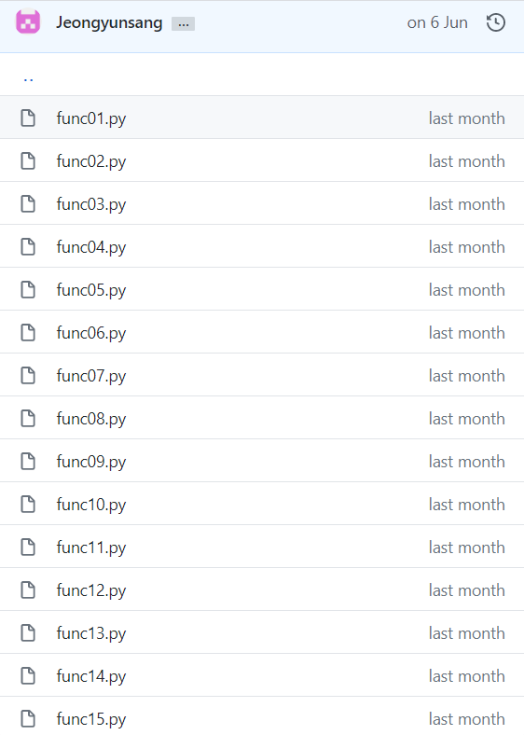
0606 폴더
38+15

Slide 10
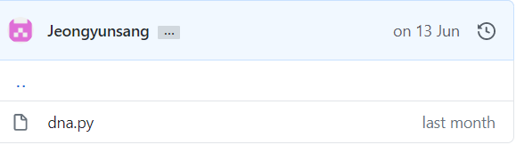
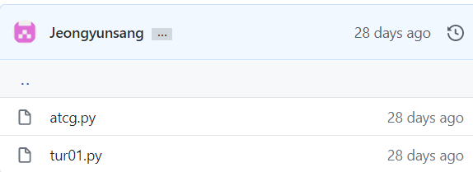
0613 폴더
53+1
0620 폴더
54+2

Slide 11
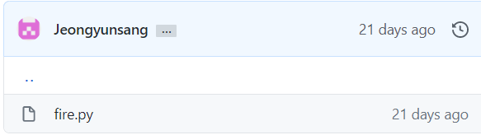
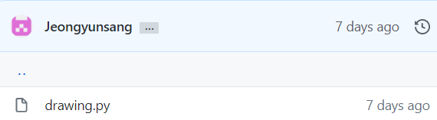
0627 폴더
56+1
0711 폴더
57+1

Slide 12
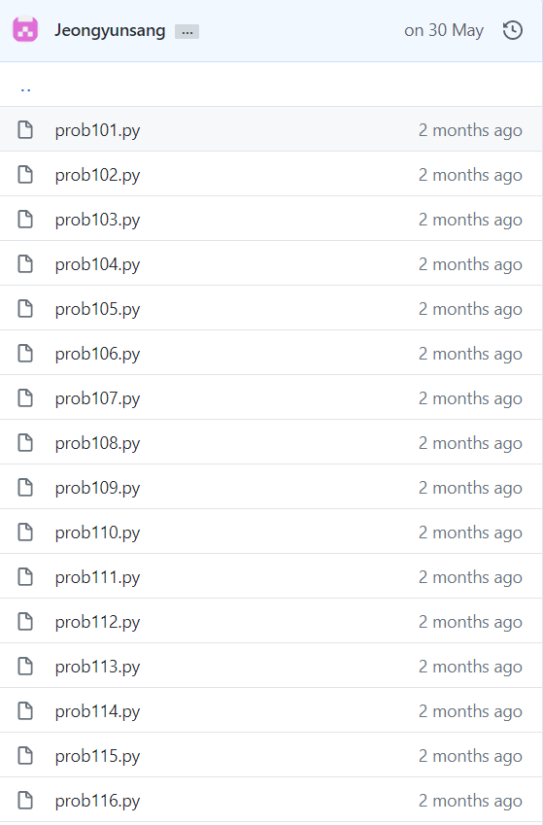
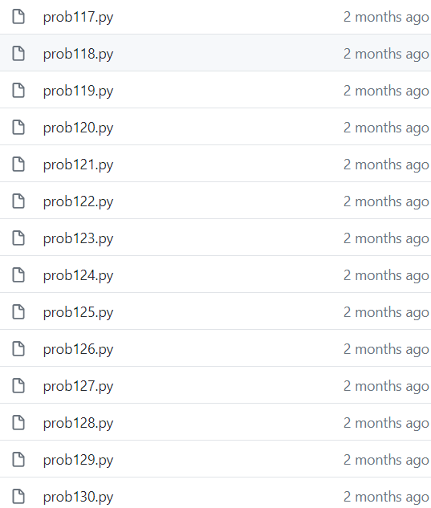
Prob 폴더
58+30
총 파일 수 88

Slide 13
참고자료(https://github.com/Jeongyunsang/2020_programming)

